Slide 1
DRE - SAMPLEBYTE
국민대학교 컴퓨터공학부
20093284 나홍철

Slide 2
Contents
CYBER BLACKBOX
DRE
Implementation
TEST
Progress

Slide 3
CYBER BLACKBOX
사이버 블랙박스란?
모든 패킷 수집
침해사고 원인 분석/ 재구성
피해방지 방안 모색

Slide 4


CYBER BLACKBOX
Cyber Black Box
Storage
Packet
In Network
In Memory
In HDD

Slide 5
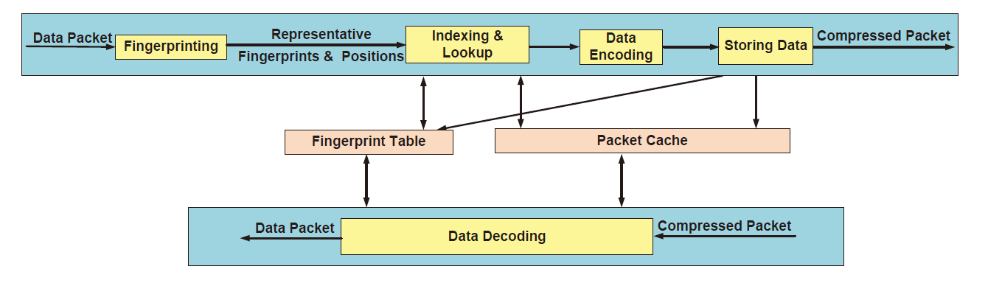
DRE
DRE (Data Redundancy Elimination)
중복된 자료를 제거
데이터의 중복된 부분을 제거하여
저장공간과 메모리에서 디스크로의 전송효율성을 증대

Slide 6
DRE
Fingerprint Table
데이터의 고유 값 테이블.
데이터 중복제거의 핵심 정보.
데이터의 chunk값으로 Key사용.

Slide 7
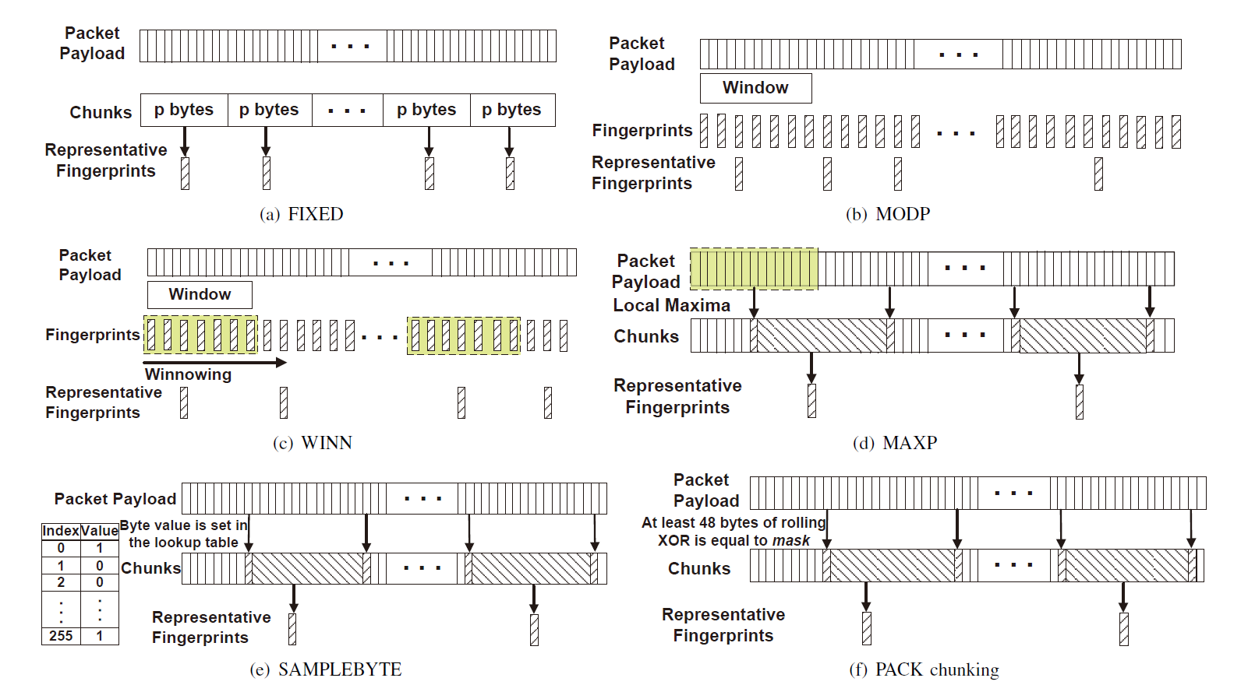
DRE

Slide 8
DRE
FIXED
고정된 chunk 사이즈
p bytes chunk
1byte changed?
Packet
ByteStream
2 | 3 | 4 | 5 | 1 | 0 | …
c(234)
→ p bytes chunk
c(510)
Fingerprints Table
c(234)
c(510)
… | …
Data Store
234
510

Slide 9
DRE
MODP
Anchor = marker = delimiter
Chunk = Anchor사이 data
H(123)
→ Anchor
Packet size – w
Hash operation
Unpredictable
Chunk size
Packet
ByteStream
chunk
1 | 2 | 3 | 4 | 3 | 5 | 1 | 2 | 3
Fingerprint : h(123)
→if, h(123) mod p = 0
→then, Anchor ( Representative fingerprint )
w: window size
Fingerprints Table
c(123435)
….
Data Store
123435
…

Slide 10
DRE
WINN
Chunk 사이즈(group)를 일정하게 고정
Chunk group 중 작은 값(local minima)을 anchor로 선택
Chunk
Overhead!
Packet
ByteStream
Anchor
Anchor
1 | 2 | 3 | 4 | 3 | 5 | 1 | 2 | 3 | 2
h(123)
h(234)
h(343)
h(512)
h(123)
h(232)
Local minima
anchor
anchor
Fingerprints Table
c(12343)
c(51232)
…
Data Store
12343
51232
…

Slide 11
DRE
MAXP
Chunk overhead를 줄이기 위해 byte group에 대한 local minima 선택
Packet
ByteStream
Worst case
sequential increment
Ex) 1 2 3 4 5 ..
Anchor
Anchor
7 | 2 | 1 | 4 | 6 | 5 | 1 | 2 | 3 | 2
(7214)
(2146)
(1465)
(4651)
(6512)
(1232)
1
1
1
1
Local minima
1
1
anchor
anchor
Fingerprints Table
c(721)
c(4651)
…
Data Store
721
4651
…

Slide 12
DRE
SAMPLEBYTE
Anchor 생성을 위한 byte table(LOOKUPTABLE) 사용
가장 빠르게 chunk가 생성된다
Packet
ByteStream
Worst case
sequential increment
Ex) 1 2 3 4 5 ..
Anchor
7 | 2 | 1 | 4 | 6 | 5 | 1 | 2 | 3 | 2
Anchor
LOOKUPTABLE
0 | 0
1 | 1
2 | 0
… | …
255 | 0
Fingerprints Table
c(721)
c(4651)
…
Data Store
721
4651
…

Slide 13
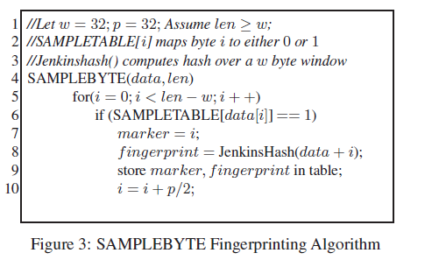
DRE

Slide 14
Progress
LOOKUPTABLE
FINGERPRINT
STORE
Index setting
Chunk
to Fingerprint
Fingerprint
stored to HDD

Slide 15
Implementation
Normal program
BYTE STREAM(pcap) => STORAGE directly
SAMPLEBYTE program
BYTE STREAM(pcap) => LOOKUPTABLE
=> CHUNK[Begin, End] => STORAGE

Slide 16
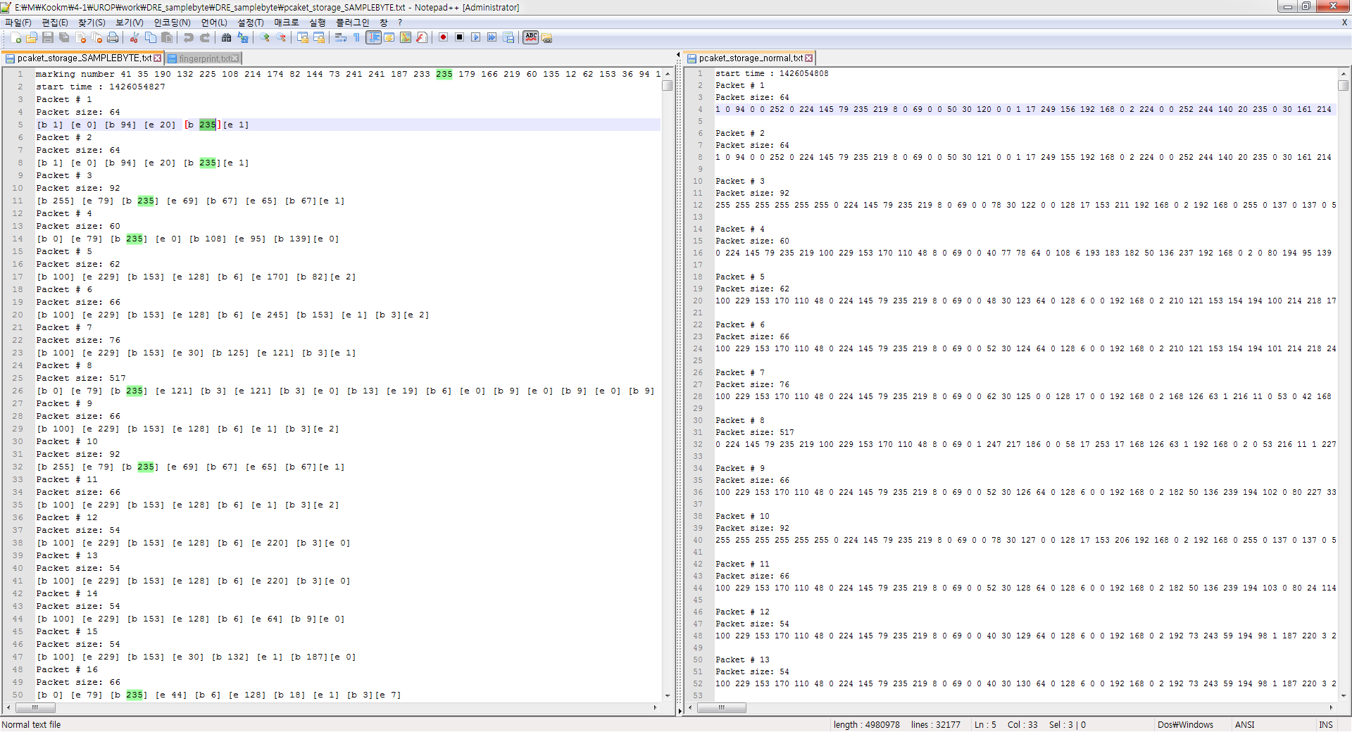
TEST

Slide 17
Thank You !

